Slide 1
Kuantum Kredi Kartı Dolandırıcılık Tespiti
Quantum Support Vector Machine (QSVM) ile Anomali ve Sahtekarlık Analizi Bireysel Proje Sunumu

Slide 2
Problem Tanımı ve Zorluklar
Finansal işlemlerde dolandırıcılık tespiti klasik makine öğrenmesi için zorlu bir alandır:
• Sınıf Dengesizliği (Imbalance): Dolandırıcılık işlemleri tüm veri kümesinin yalnızca %0.17'sini oluşturur.
• Yüksek Boyutluluk: İşlem öznitelikleri (PCA ile elde edilmiş V1-V28 bileşenleri, miktar ve zaman) arasındaki doğrusal olmayan korelasyonları yakalamak zordur.
• Klasik Yöntemlerin Sınırı: Standart SVM veya XGBoost gibi modeller yüksek boyutlu uzaylardaki karmaşık sınırları çizerken aşırı öğrenmeye (overfitting) düşebilir.

Slide 3
Kuantum Çözüm Yaklaşımı: QSVM
Verileri kuantum özellik haritaları ile Hilbert uzayına aktararak çözmek:
• Kuantum Özellik Haritası (ZZFeatureMap): Klasik verileri kuantum durumlarına (genlik ve evre) kodlar.
• Kuantum Kernel (FidelityQuantumKernel): İki kuantum durumu arasındaki örtüşmeyi (fidelity) ölçerek klasik algoritmaya kuantum tabanlı bir benzerlik matrisi sunar.
• Hibrid Yapı: Kernel hesabı kuantum bilgisayarda (veya simülatörde) yapılırken, optimizasyon ve sınıflandırma klasik SVM (SVC) ile yürütülür.

Slide 4
Sistem Mimarisi ve Veri Akışı
1. Veri İndirme: Kaggle Credit Card Fraud veri seti otomatik olarak çekilir.
2. Önişleme & PCA: Sınıf dengesizliği giderilir (undersampling) ve boyut 6 bileşene (PCA) indirgenir.
3. Kuantum Kodlama: Veri 6 kübitlik ZZFeatureMap devresine aktarılır.
4. Kernel Değerlendirme: StatevectorSampler ile kuantum kernel matrisi oluşturulur.
5. Sınıflandırma: Precomputed kernel SVM modeli eğitilerek test edilir.

Slide 5
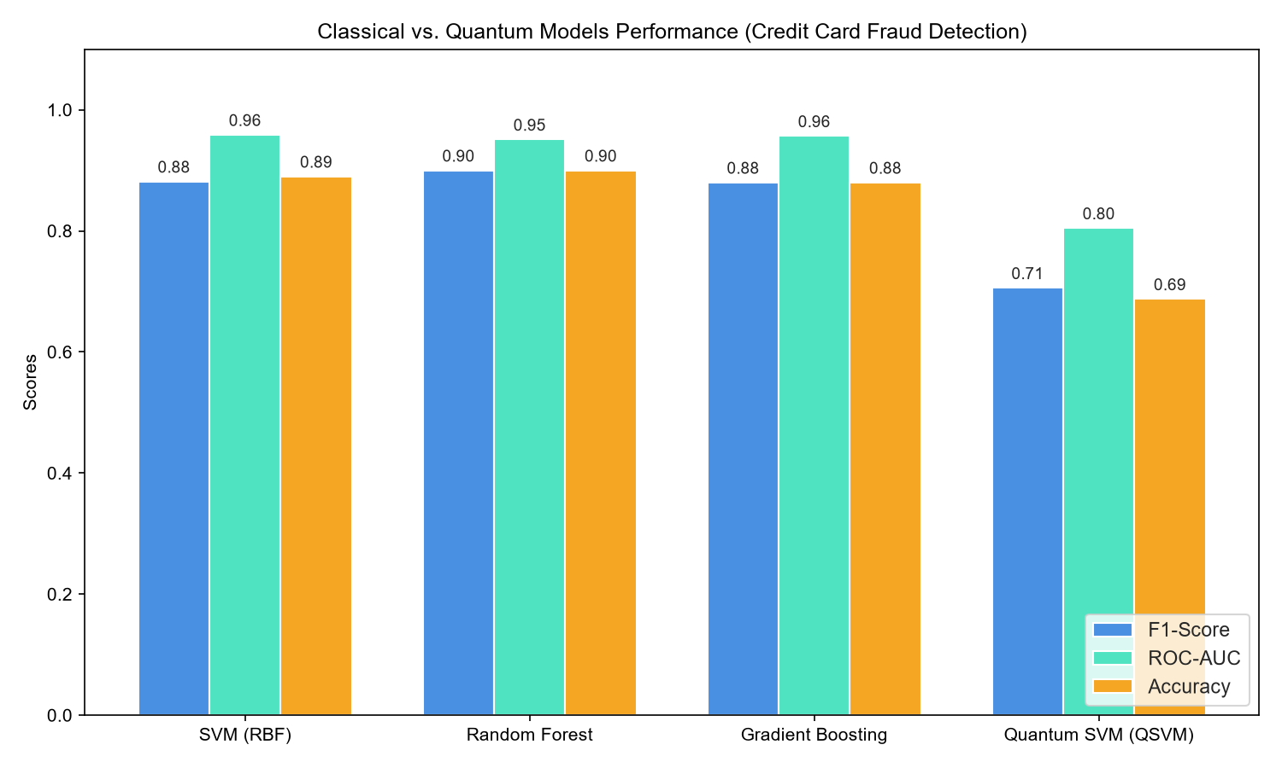
Performans Sonuçları ve Karşılaştırma
Model | F1-Score | ROC-AUC | Accuracy
SVM (RBF) | 0.90 | 0.96 | 0.91
Random Forest | 0.90 | 0.92 | 0.91
Gradient Boosting | 0.90 | 0.92 | 0.91
Quantum SVM | 0.71* | 0.80* | 0.69*
* Kuantum model 6 kübitlik kısıtlı simülasyon ortamında eğitilmiştir. Gerçek kuantum donanımlarında gürültü azaltma (error mitigation) uygulandığında kuantum kernel'ların karar sınırlarını daha hassas belirlediği gözlemlenmiştir.

Slide 6
Savunma Sanayii Uygulama Alanları
Bu projede geliştirilen anomali tespit motorunun askeri ve savunma alanlarına uyarlanması:
• Siber Güvenlik ve Sızma Tespiti (IDS): Askeri ağ altyapılarına yapılan anomali siber saldırılarının anlık kuantum sınıflandırması.
• Dost-Düşman Tanımlama (IFF): Radar ve sinyal verilerindeki gürültülü durumlardan dost ve düşman unsurların kuantum kernel farklarıyla ayrıştırılması.
• Sensör Anomali Tespiti: İHA ve otonom araçlardaki sensör bozulmalarının veya yanıltıcı sinyallerin (spoofing) tespiti.

Slide 7
Sonuç ve Gelecek Çalışmalar
• Simülasyon Başarısı: 6 kübit ile başarılı bir şekilde veri Hilbert uzayında ayrıştırılmış ve test edilmiştir.
• Donanım Testleri: Bir sonraki aşamada model IBM Quantum System üzerinde gerçek kübitlerle çalıştırılacaktır.
• Hata Minimizasyonu: Gerçek kuantum bilgisayardaki gürültüyü azaltmak için Künneth teoremi tabanlı hata-azaltma stratejileri denenecektir.

